Slide 2
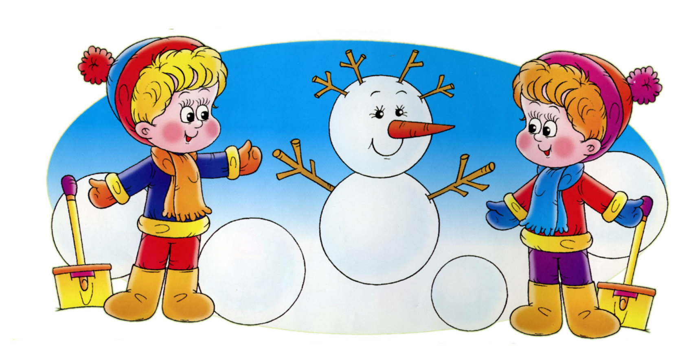
Пришла зима. Трещат морозы. И щиплет уши ,щёки, нос. Оденься лучше потеплее, Чтоб очень сильно не замёрз.

Slide 3
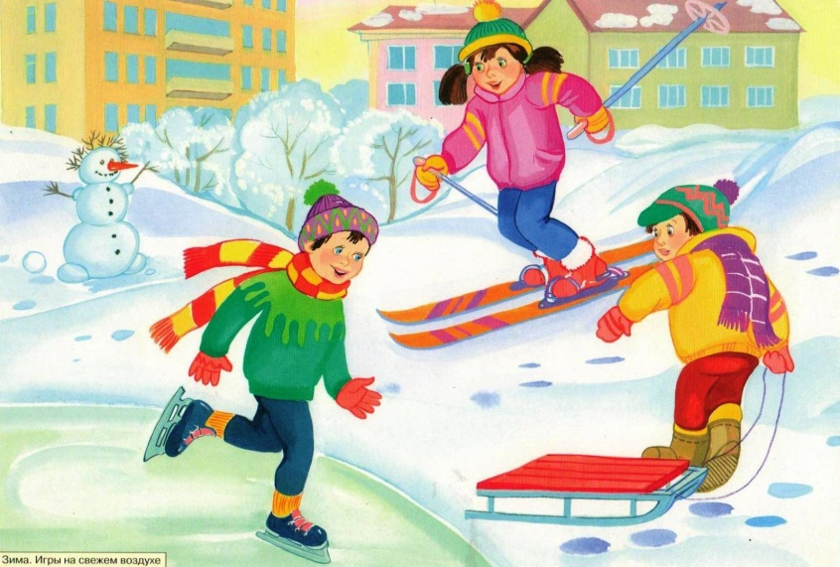
На прогулку! Кто быстрей?
Позовём с собой друзей,
Ведь общение в игре
Так полезно детворе!

Slide 5
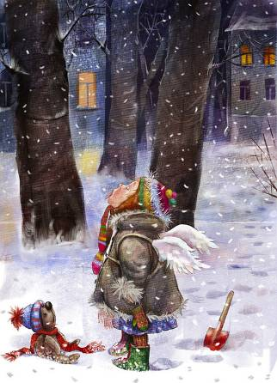
Снег летает и кружится,
И под ноги к нам ложится.
В рот его ты не бери,
Он весь грязный изнутри.
Грязь вредна, она опасна,
В ней микробы – это ясно.

Slide 6
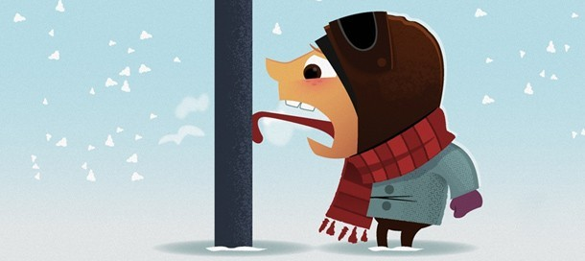
нельзя прикладывать язычок к металлу Бедный, бедный мальчуган! Как язык ты отодрал? Если был большой мороз, Значит, боль была до слёз!

Slide 8
Когда на тротуаре сплошной лед надо ходить маленькими шажками наступая на всю подошву

Slide 10
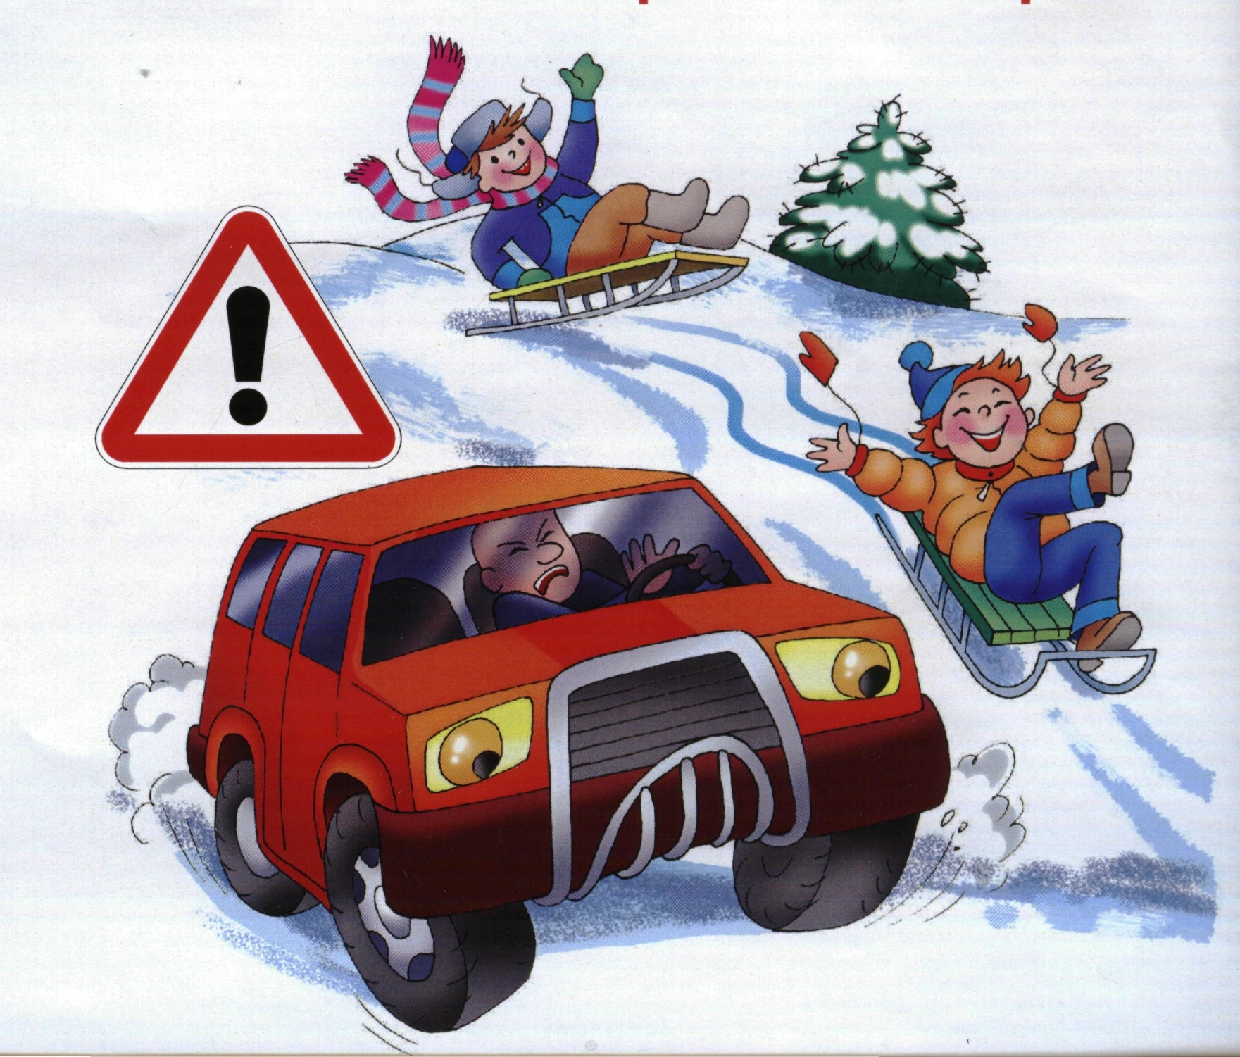
Кататься с горки так прекрасно, Но у дорог- всегда опасно. Мчатся по дорогам Быстрые машины. Можете попасть вы Прямо к ним под шины.

Slide 11
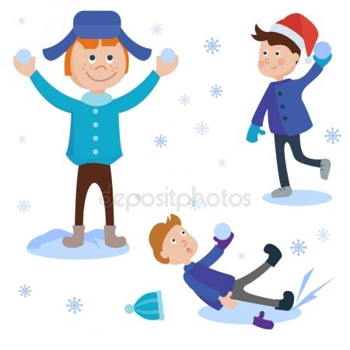

Slide 12
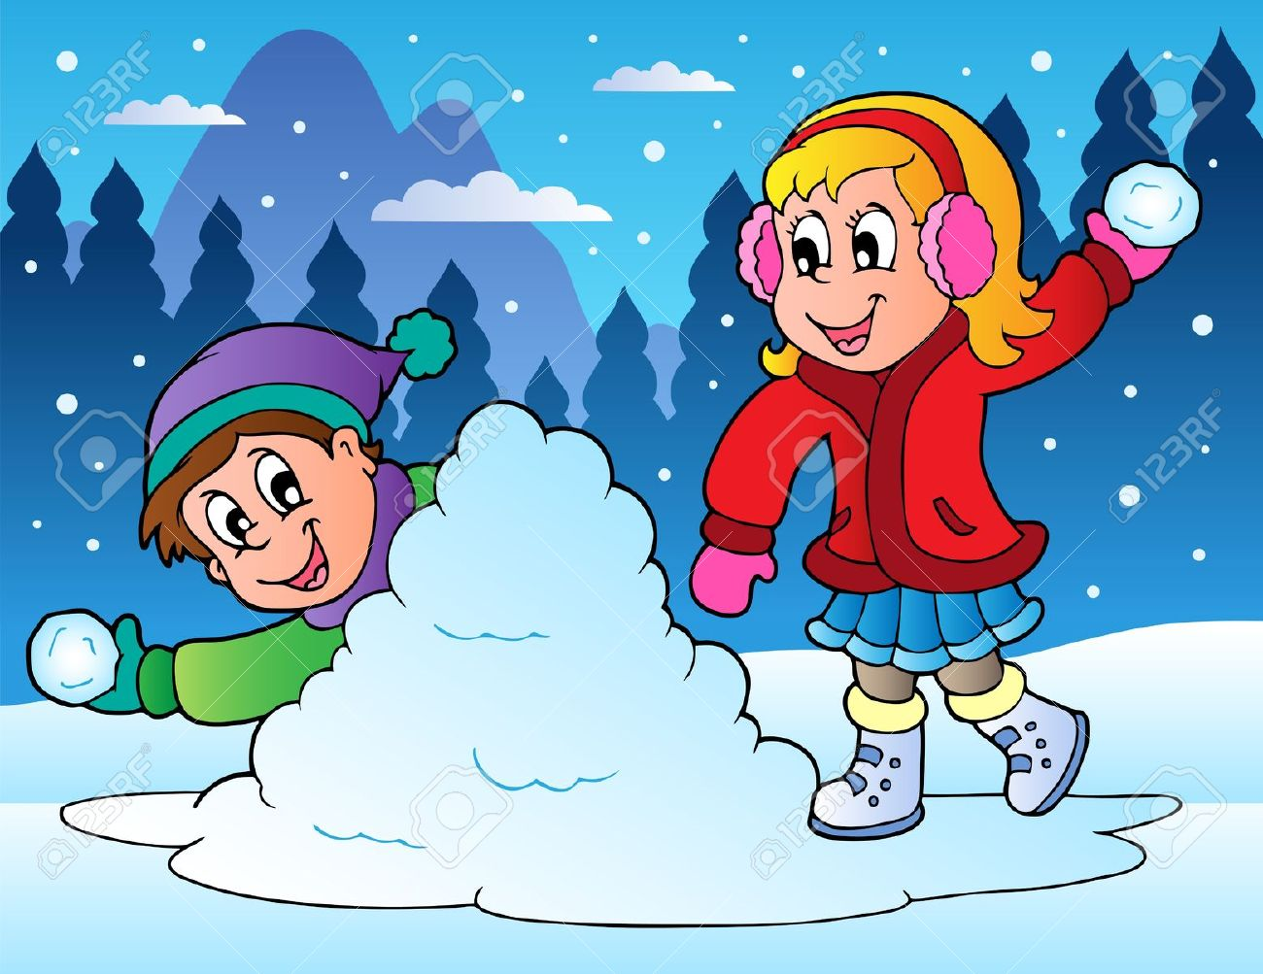
Когда мороз до минус двадцать,
С друзьями ты идёшь гулять.
Но прежде ,чем в снежки играть,
Запомни, лёд нельзя бросать!

Slide 13
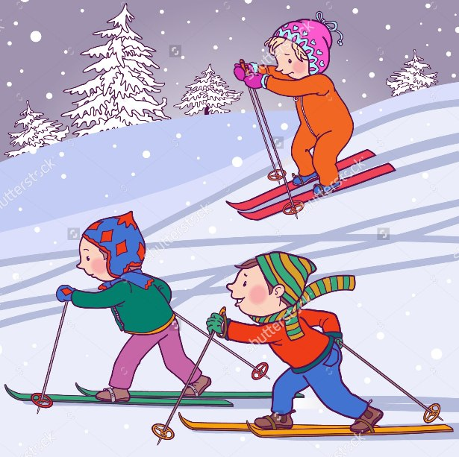
Палки лыжные остры,
Ими сильно не маши.
Можешь другу навредить,
Глаз ему один подбить.

Slide 14
Если вышел на каток,
Поиграть в хоккей разок.
Будь осторожен, не гоняй,
Коньком друзей не задевай!

Slide 15
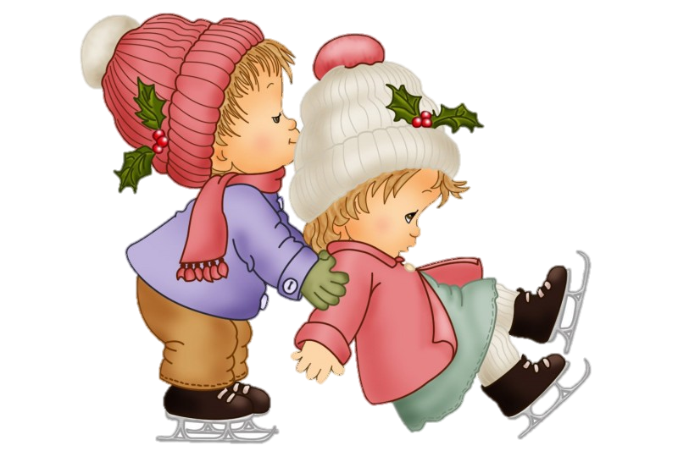
При катании на коньках:
1. Коньки должны удобно сидеть на ноге и нигде не должны давить. Нога в ботинке не должна быть зажата, но и не должна бултыхаться, иначе вы будете падать. Шнуровать нужно как можно крепче, чтобы вы чувствовали себя на них уверенно.
2. Одежда должна быть тёплой, но не тяжёлой. Вы должны себя чувствовать удобно в ней.
3. Учимся правильно падать.
Не желательно падать назад, так вы можете себе что-нибудь повредить или отбить. Если чувствуете, что сейчас упадёте, то постарайтесь падать на бок.
Если рядом с вами катаются другие люди, старайтесь падать так, чтобы лезвия ваших коньков не были направлены в их сторону. Иначе вы можете их задеть и поранить.
На скорости лезвия конька могут причинить очень глубокую рану за счёт своей остроты.
4. При выходе на лёд придерживайтесь бортика. Не спешите. Избегайте столкновения с другими катающимися.

Slide 18
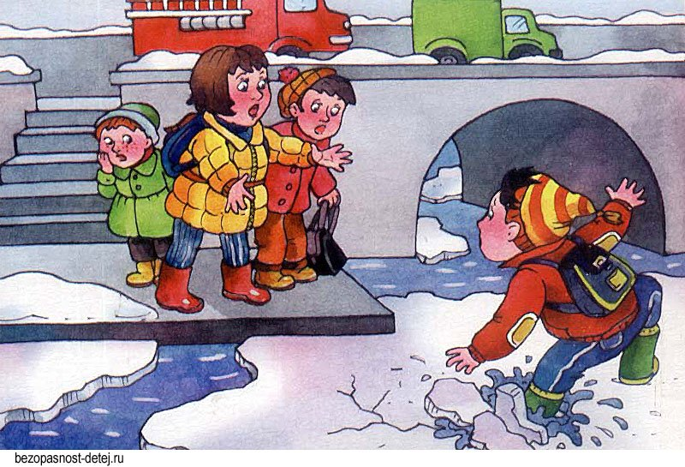

Slide 19
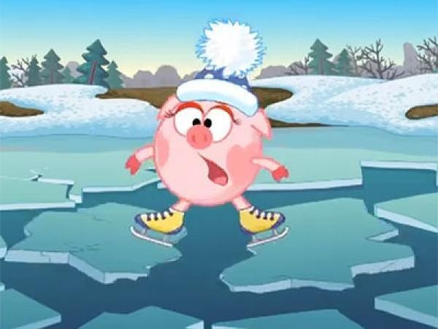
Не ходи зимой по льду: Можешь ты попасть в беду –
В лунку или в полынью – И загубишь жизнь свою.

Slide 20
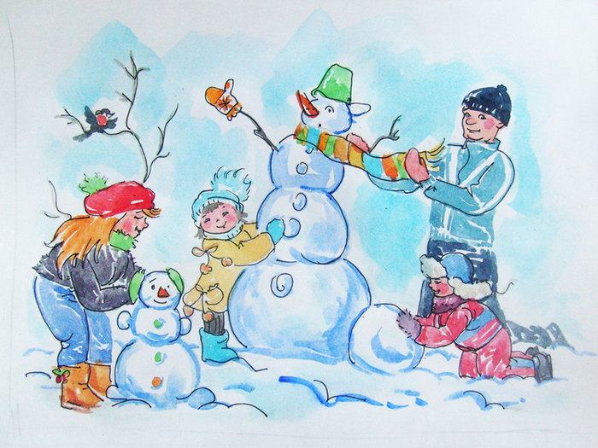

Slide 21
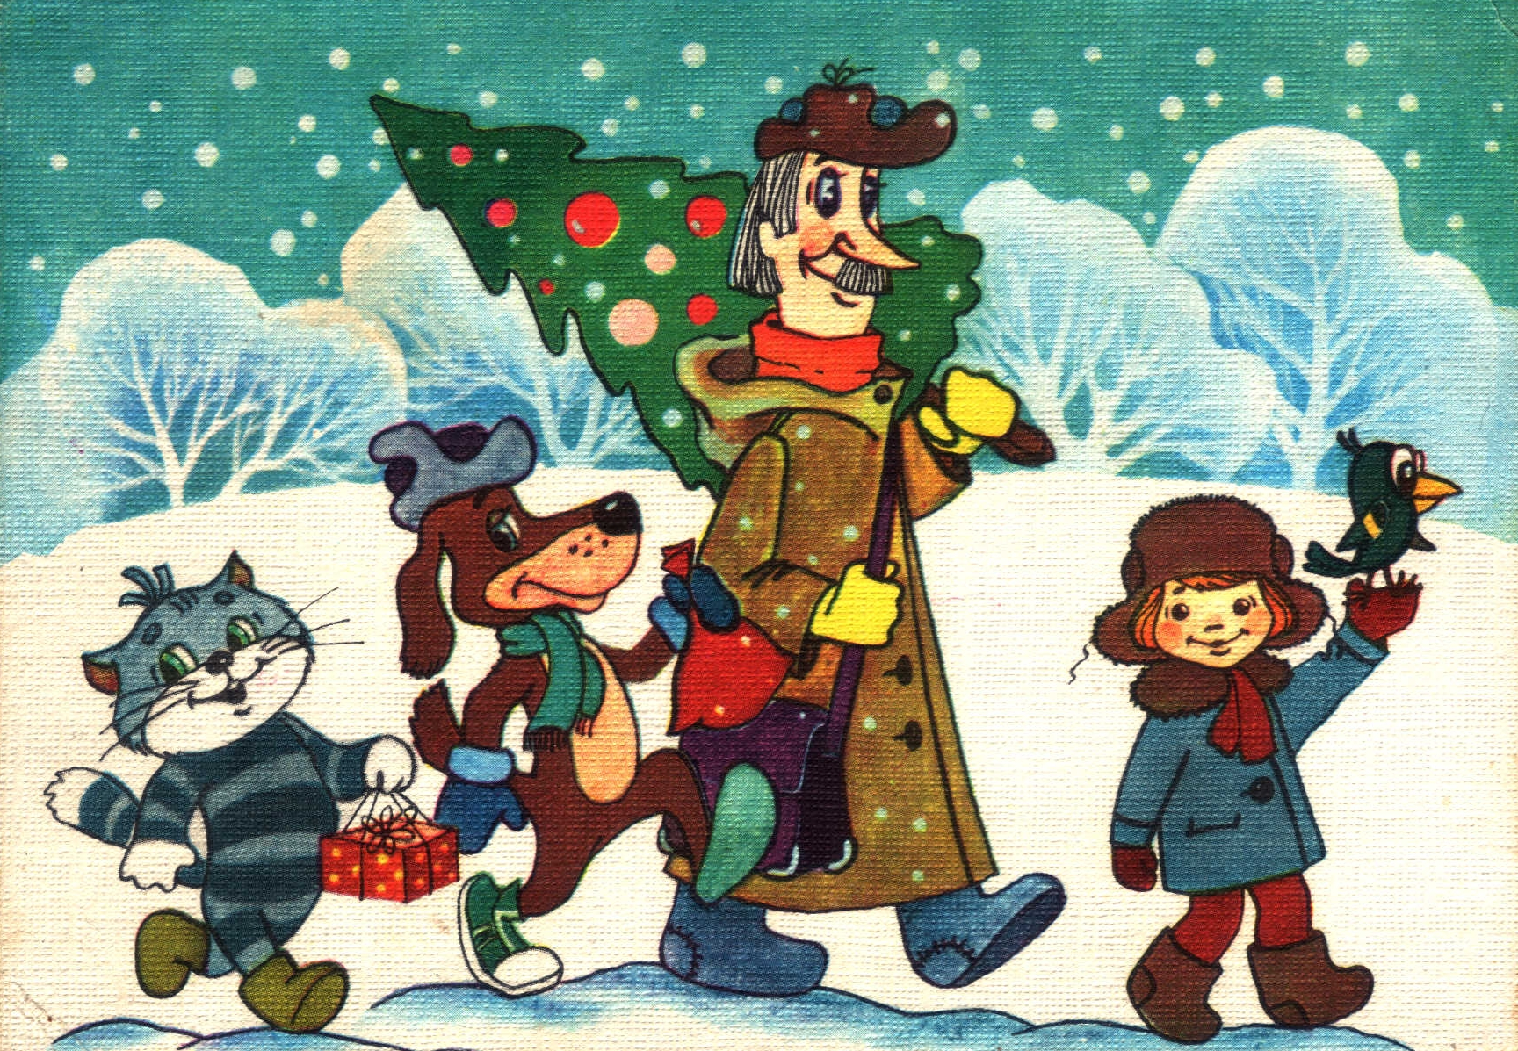

Slide 24
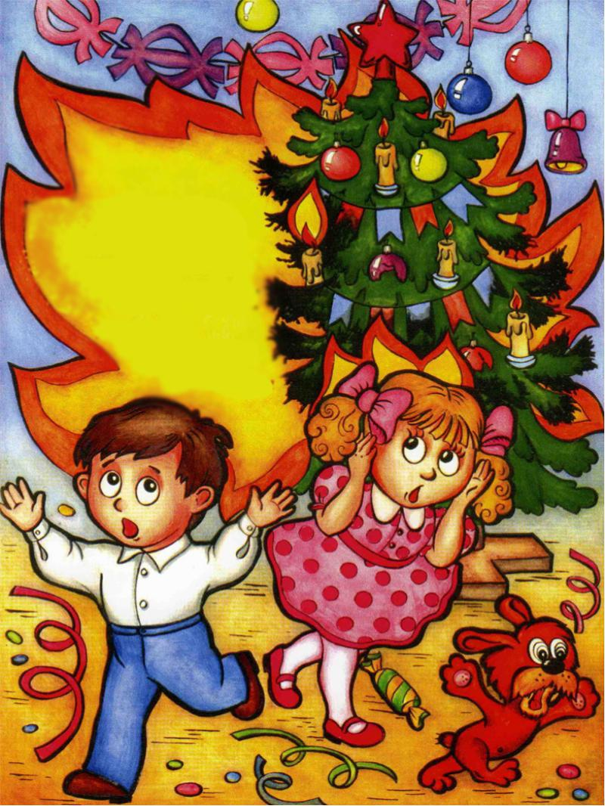
Свечи елку украшают,
Красоту ей придают
Но пожаром угрожают
и беду нам принесут!

Slide 25
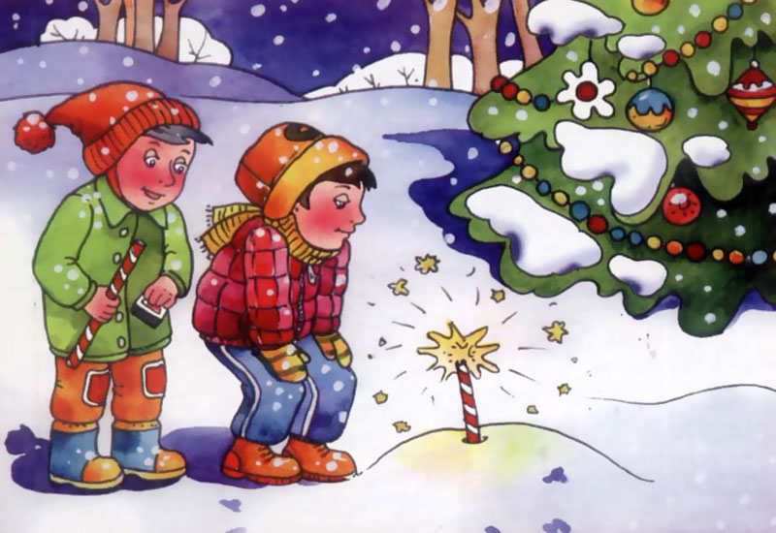

Slide 27
Правила эти помни всегда,
Чтоб не случилась с тобою беда.
Помни, жизнь всего одна,
Больше всех она важна.

